Slide 1
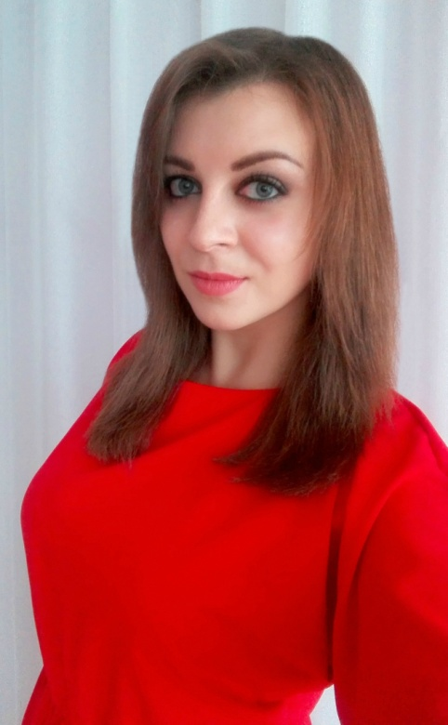
Министерство образования Республики Мордовия
Портфолио
на высшую квалификационную категорию
воспитателя МАДОУ «Центр развития ребёнка –
детский сад № 73»
городского округа Саранск
Барановой Ксении Юрьевны
Дата рождения: 25.06.1990 г.
Образование: 2014 г., высшее, НОУ ВПО «МГИ» г. Саранск
Специальность: бухгалтерский учет, анализ и аудит
Квалификация: экономист
Переподготовка: 2015 г., ФГБОУ ВПО «МГПИ им. М. Е. Евсевьева»
Квалификация: воспитатель
Повышение квалификации: 2016 г., ГБУ ДПО «МРИО»; 2019 г., ООО «Учебный центр ПРОФЗНАНИЯ»; 2021 г., ООО «Центр инновационного образования и воспитания»
Стаж педагогической работы: 8 лет
Общий трудовой стаж: 8 лет
Квалификационная категория: первая
Приказ МО РМ №101 от 20.02.2017 г.

Slide 2
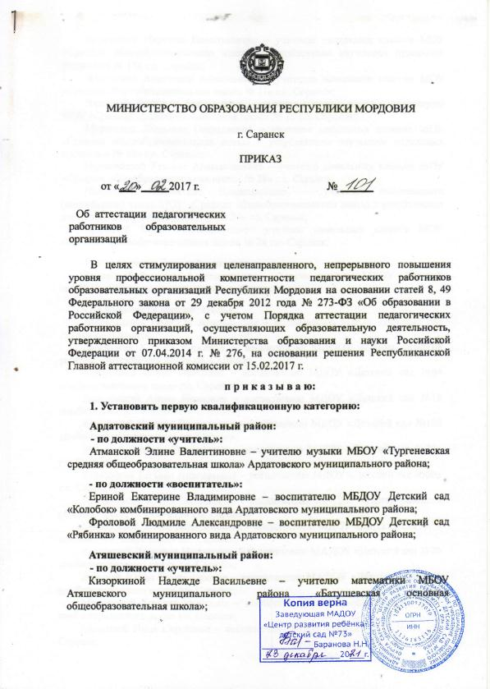
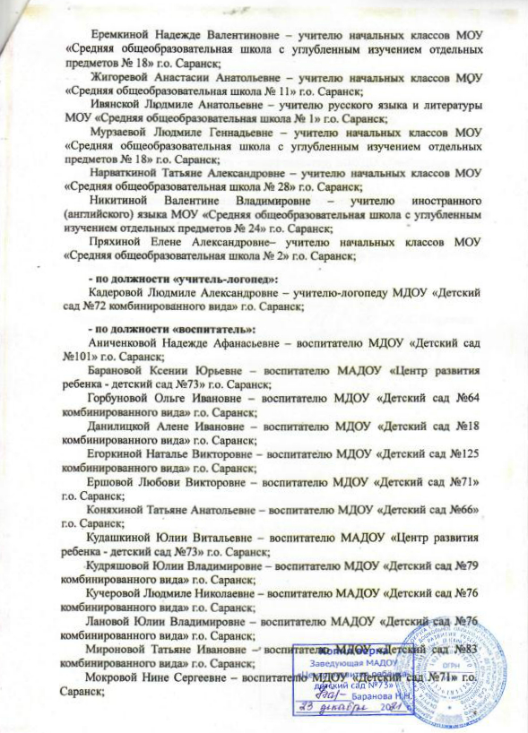

Slide 3
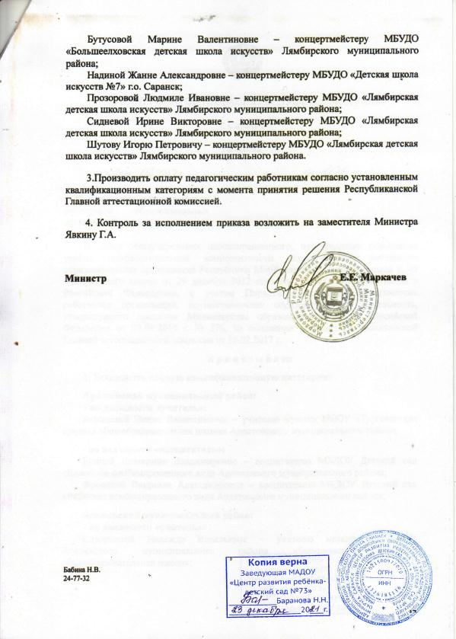

Slide 4
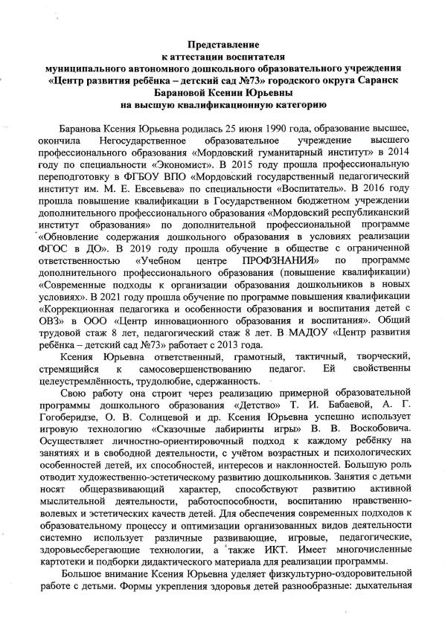
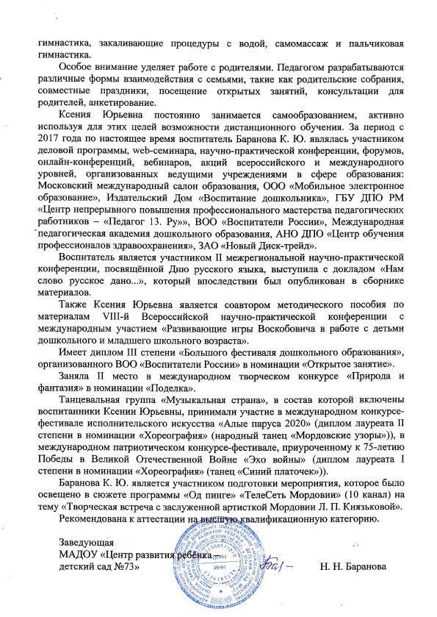

Slide 5
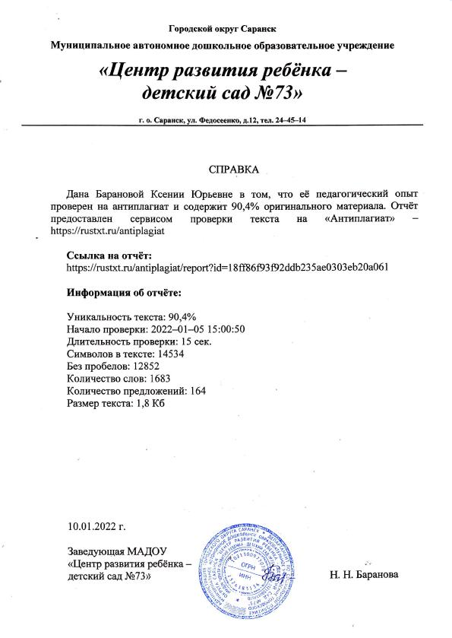
Представление инновационного педагогического опыта на сайте
МАДОУ «Центр развития ребёнка – детский сад № 73»
https://ds73sar.schoolrm.ru

Slide 6
Участие в инновационной
(экспериментальной)
деятельности

Slide 7
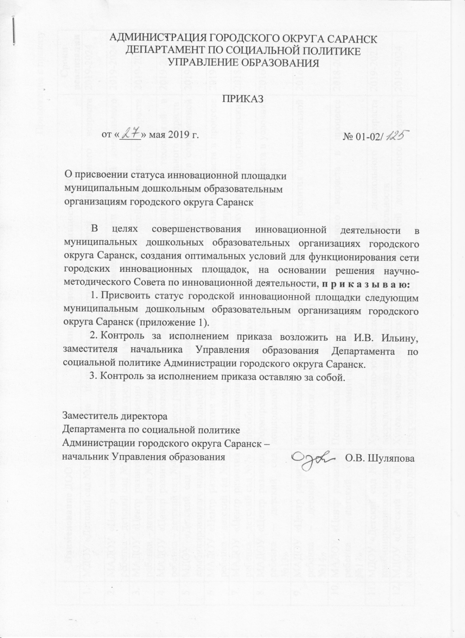

Slide 10
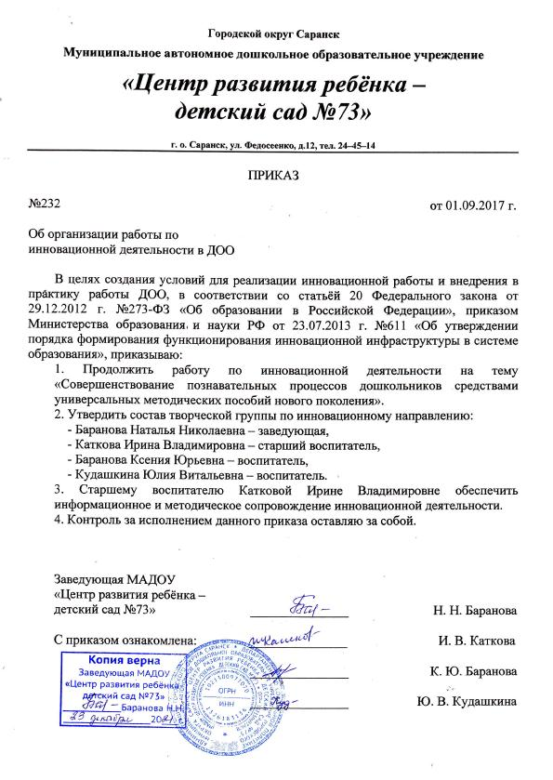
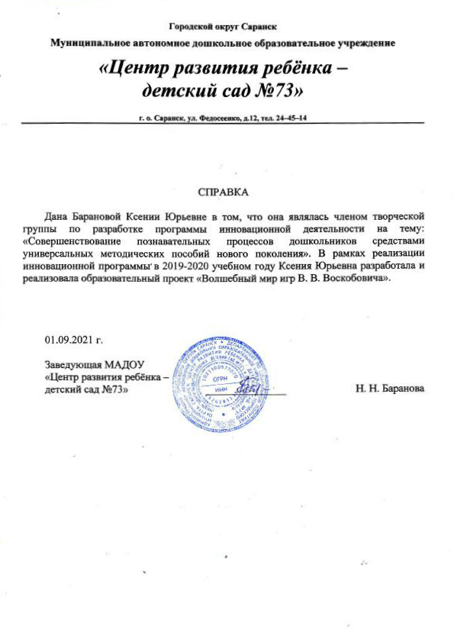

Slide 11
Наличие публикаций

Slide 12
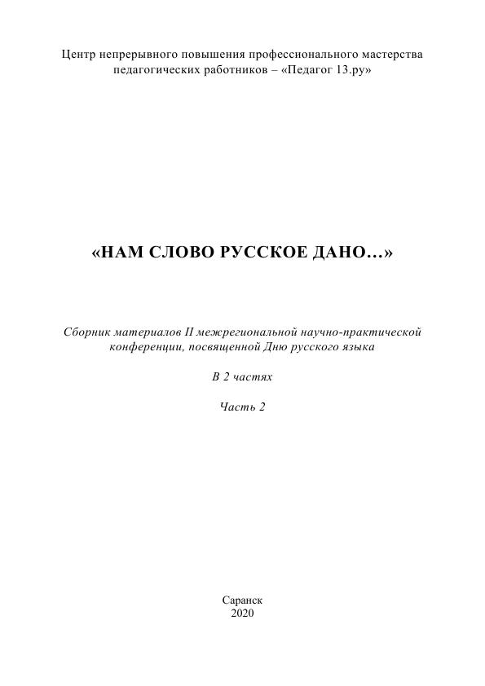
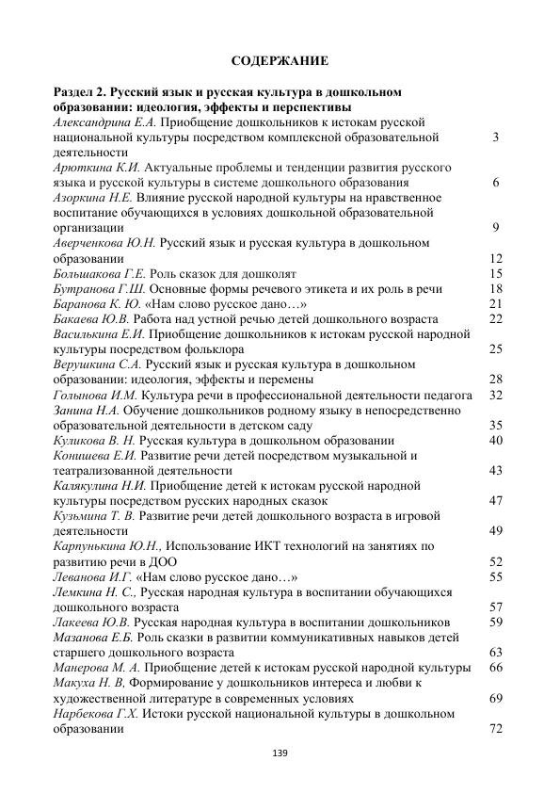

Slide 13
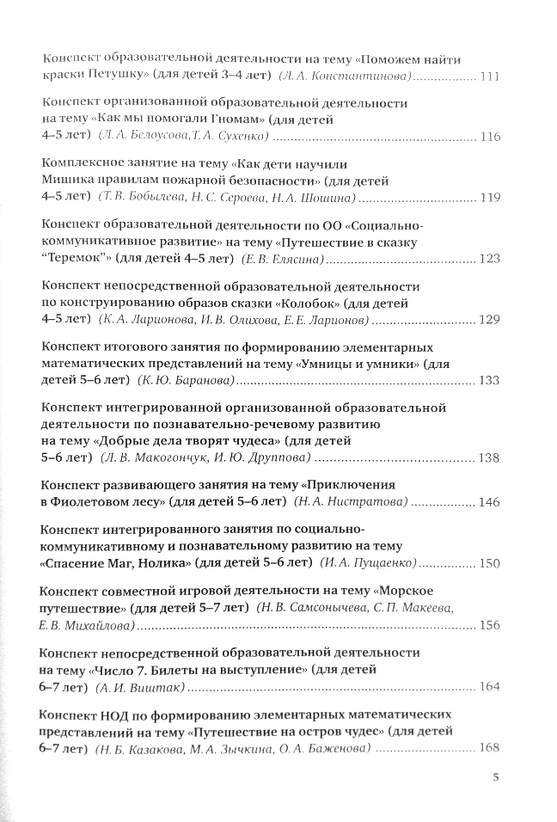

Slide 14
Результаты участия воспитанников в конкурсах, выставках, турнирах, соревнованиях, акциях, фестивалях

Slide 15
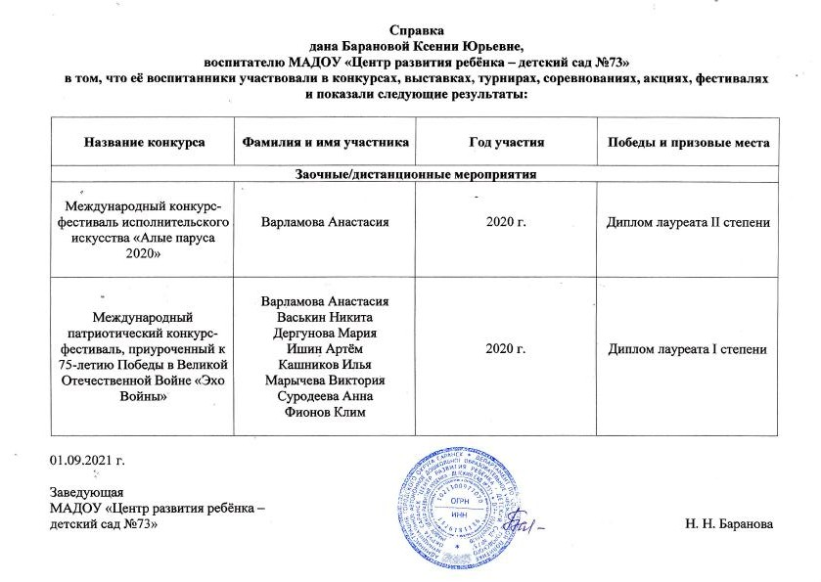

Slide 16
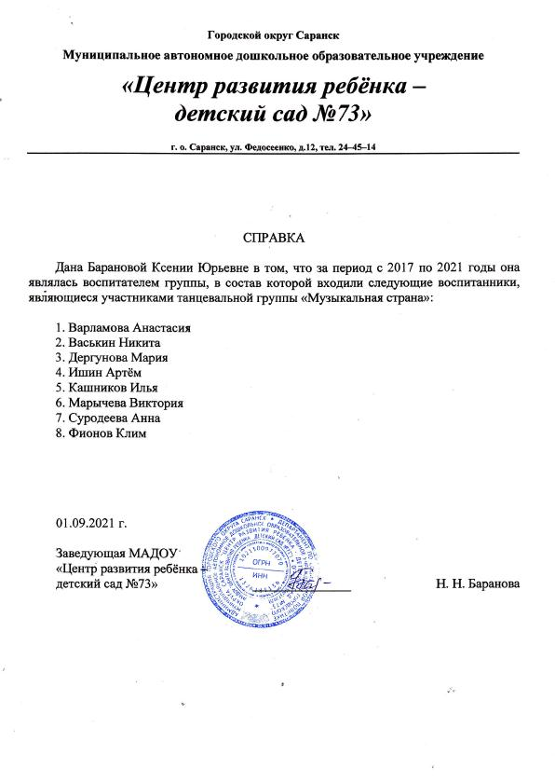

Slide 19
Наличие авторских программ, методических пособий

Slide 20
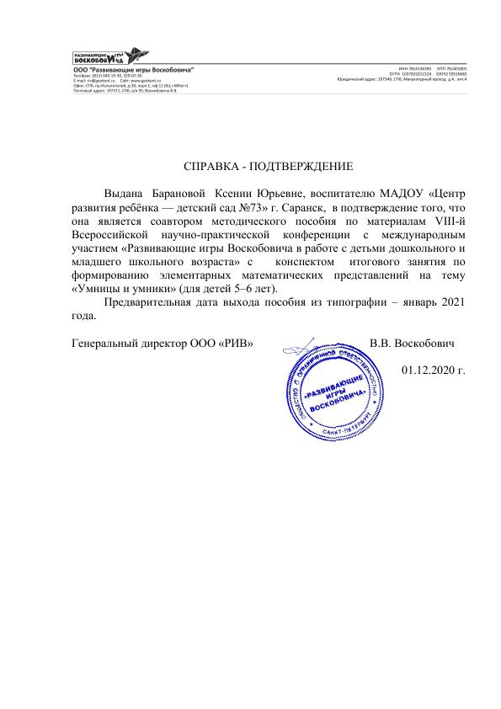
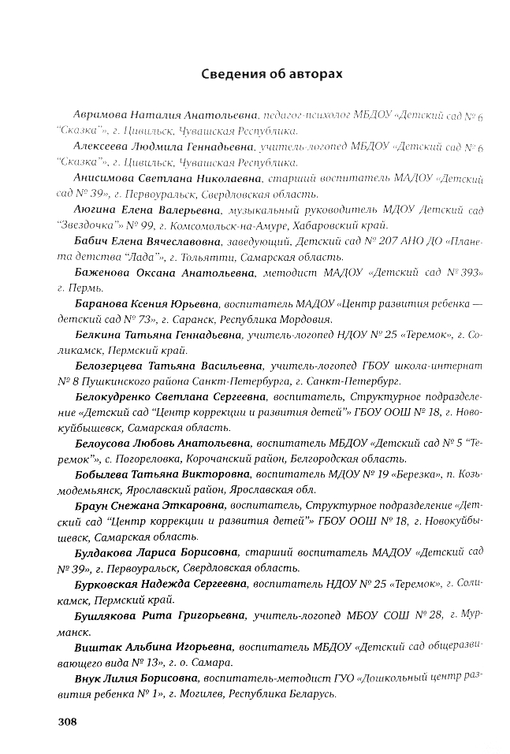

Slide 21
Выступления на заседаниях методических советов, научно-практических конференциях, педагогических чтениях, семинарах, секциях, форумах, радиопередачах

Slide 22
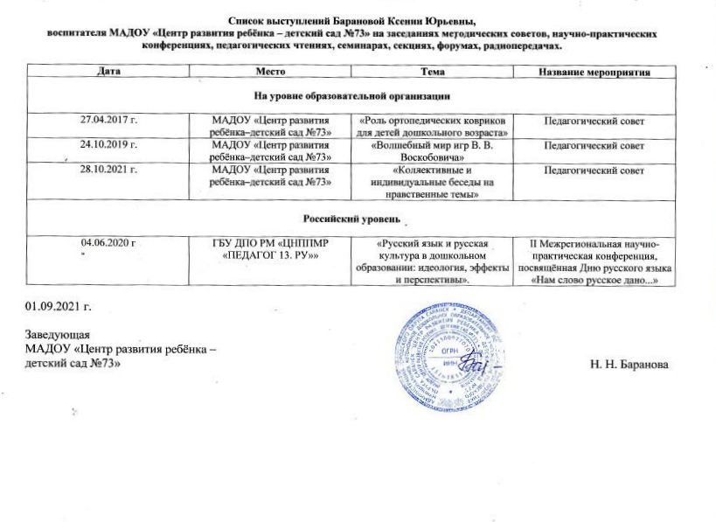

Slide 23
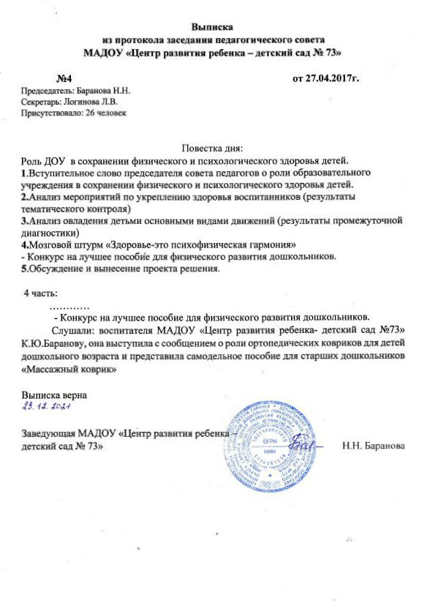
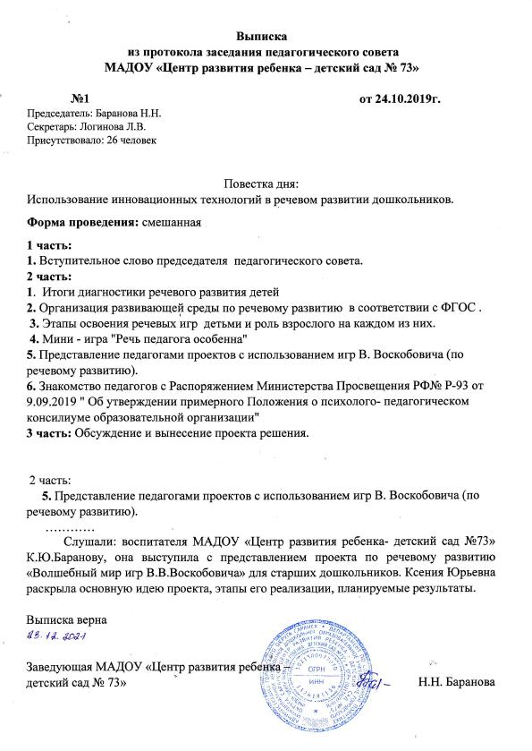

Slide 24
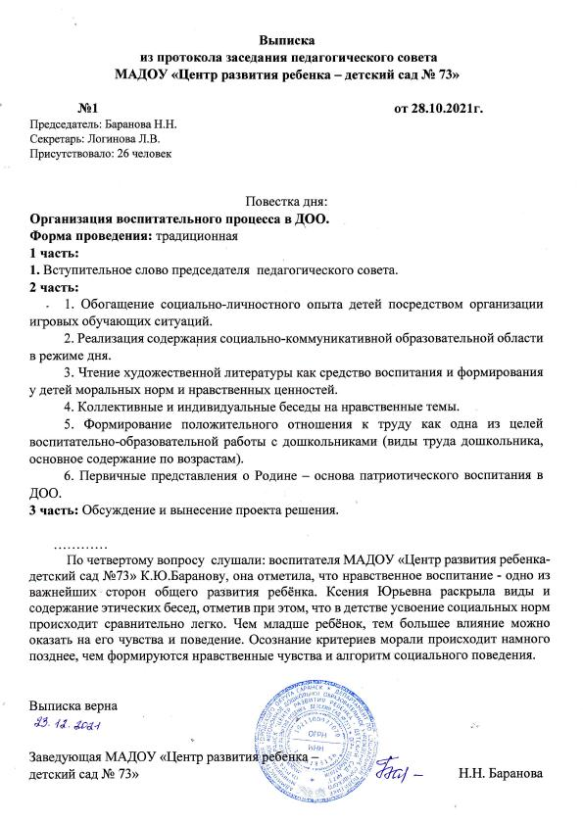

Slide 25
Проведение открытых занятий, мастер-классов, мероприятий

Slide 26
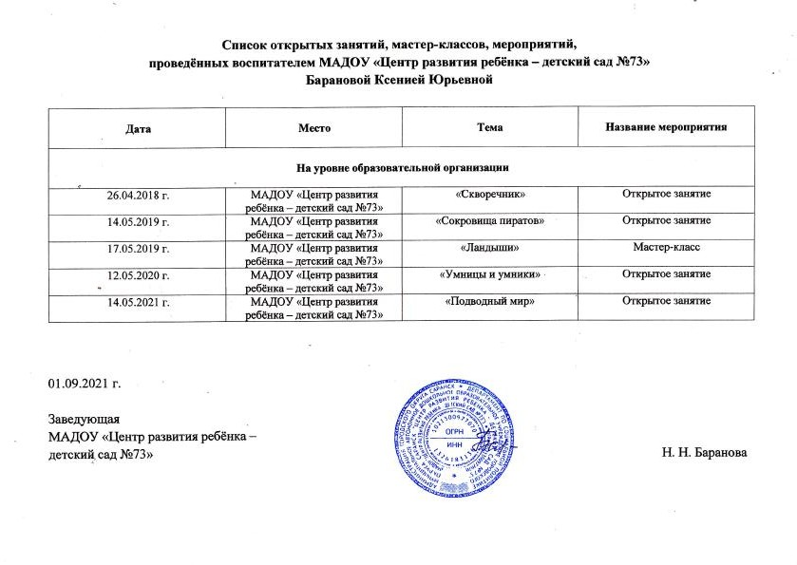

Slide 27
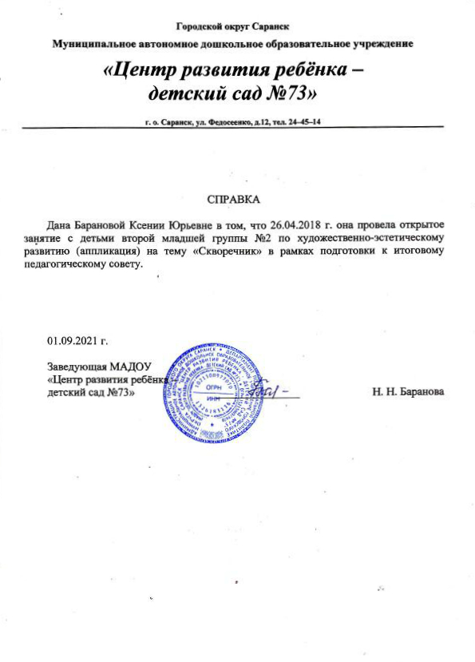
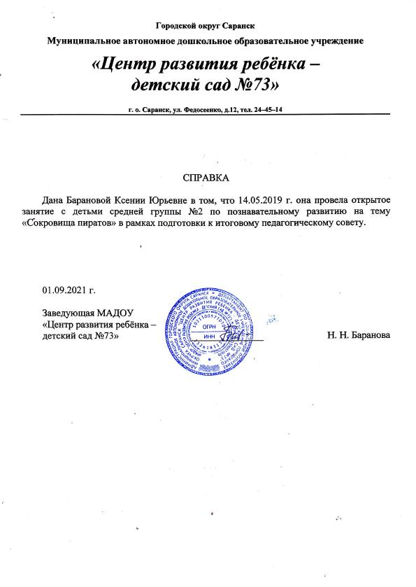

Slide 28
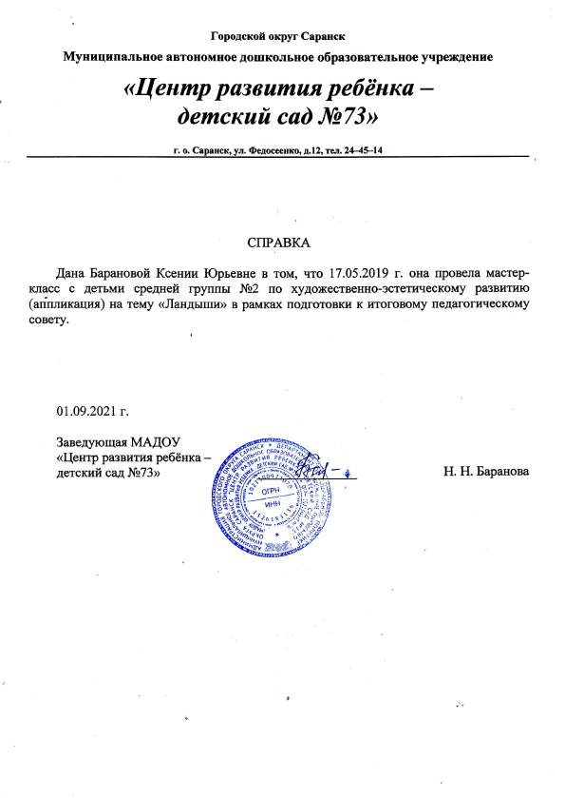
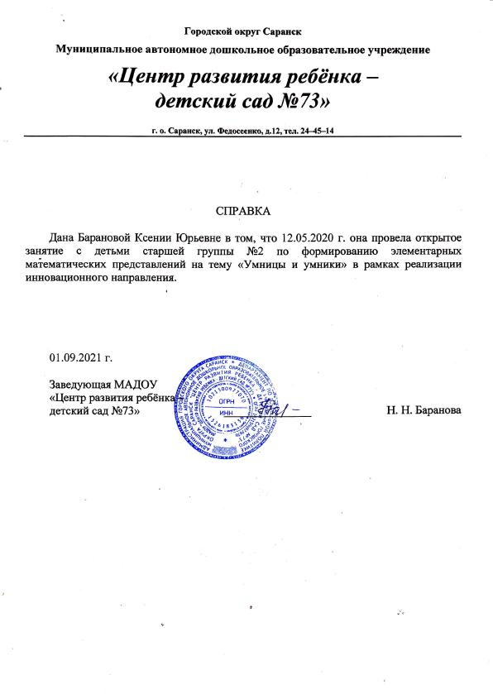

Slide 29
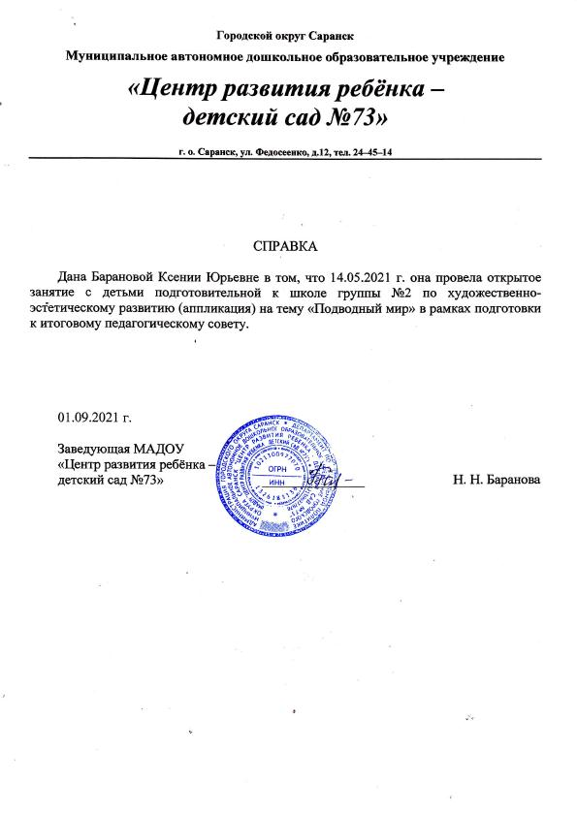

Slide 30
Общественно-педагогическая активность педагога: участие в комиссиях, педагогических сообществах, в жюри конкурсов

Slide 31
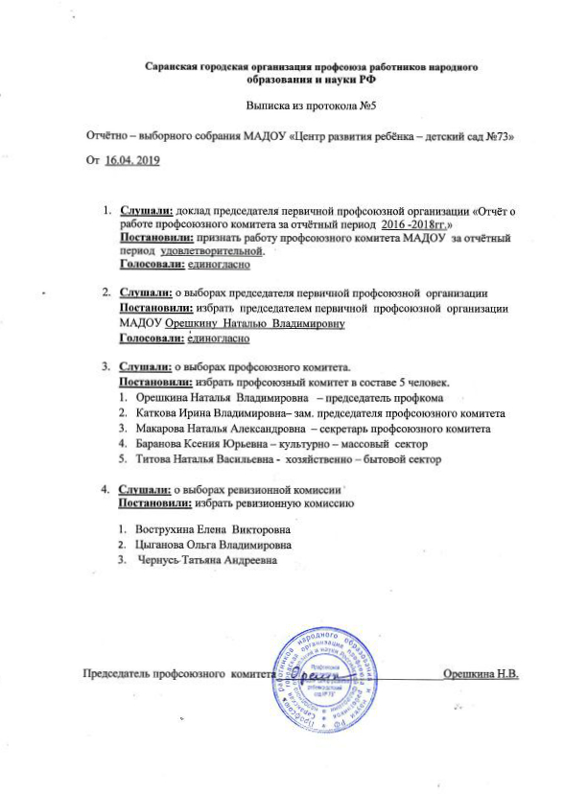
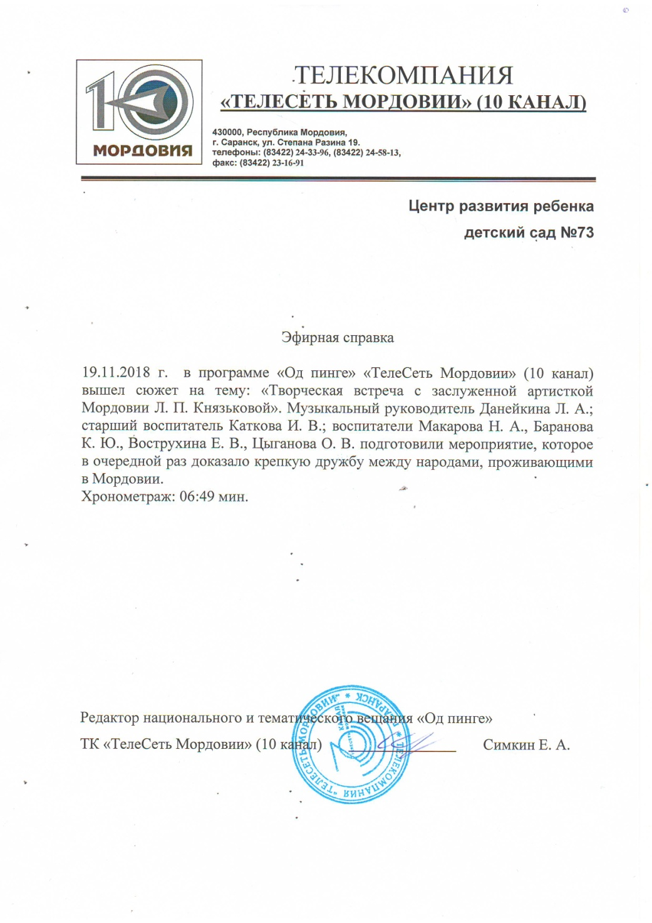

Slide 32
Позитивные результаты работы с воспитанниками

Slide 33
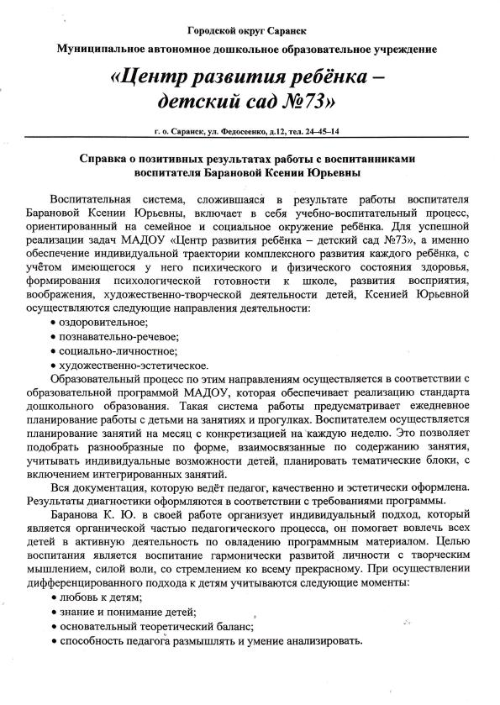
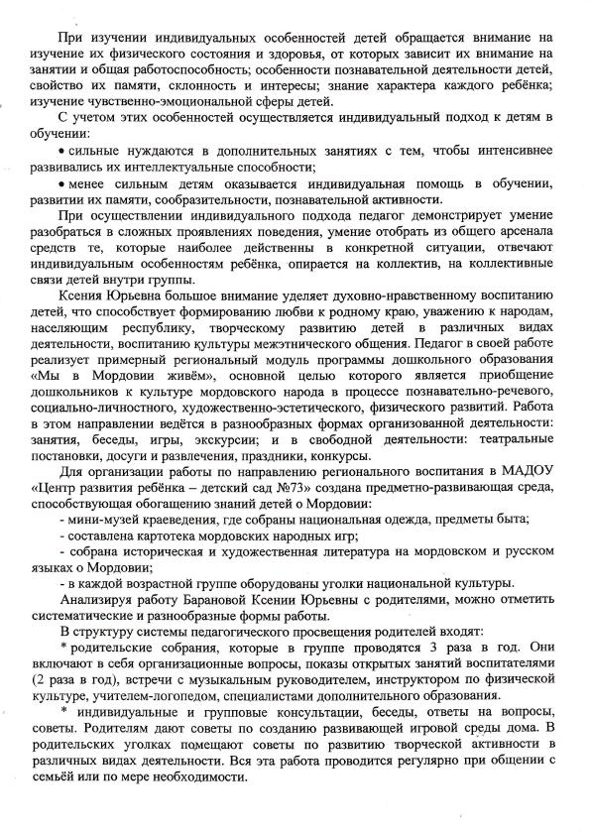

Slide 34
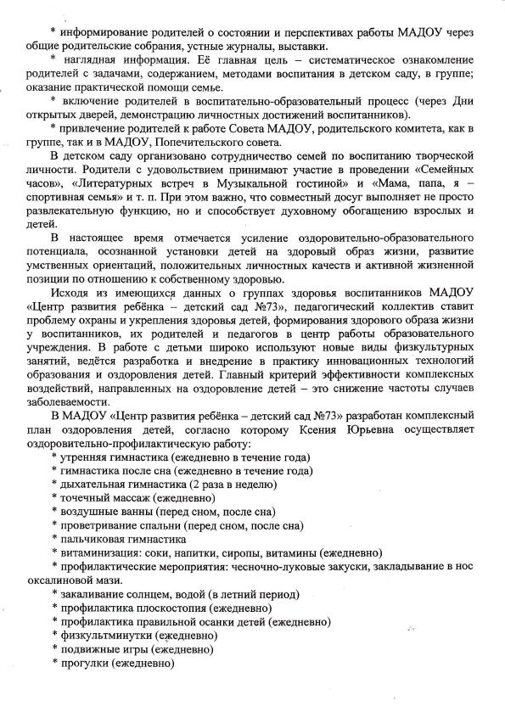
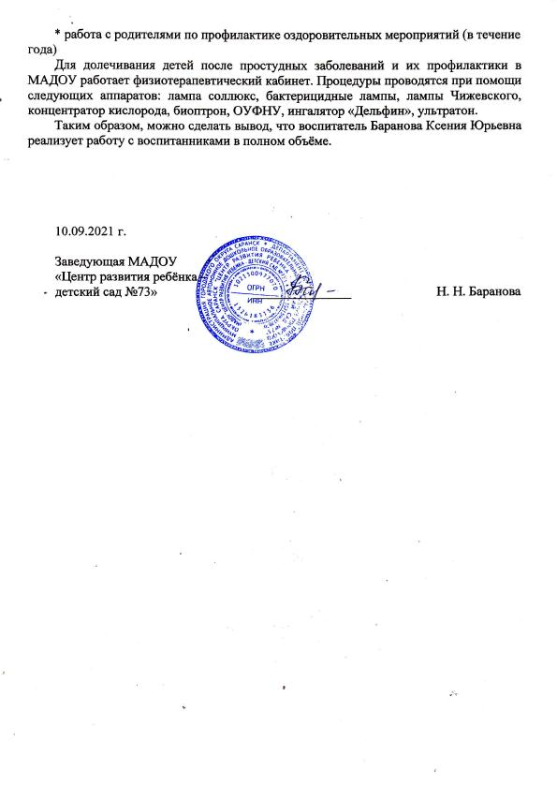

Slide 35
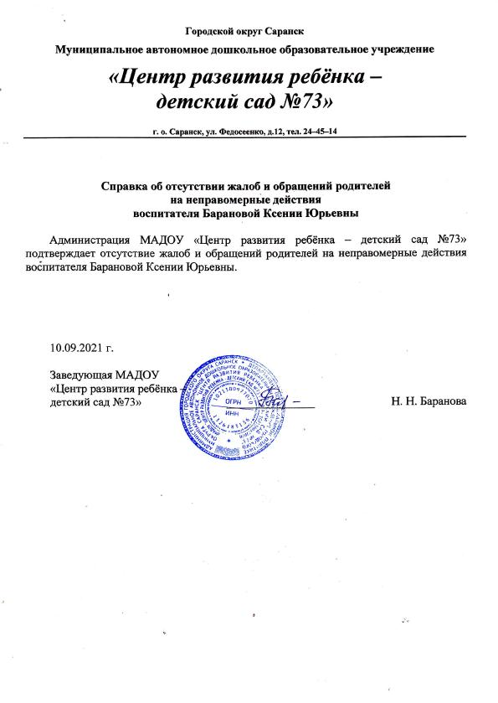

Slide 36
Качество взаимодействия с родителями

Slide 37
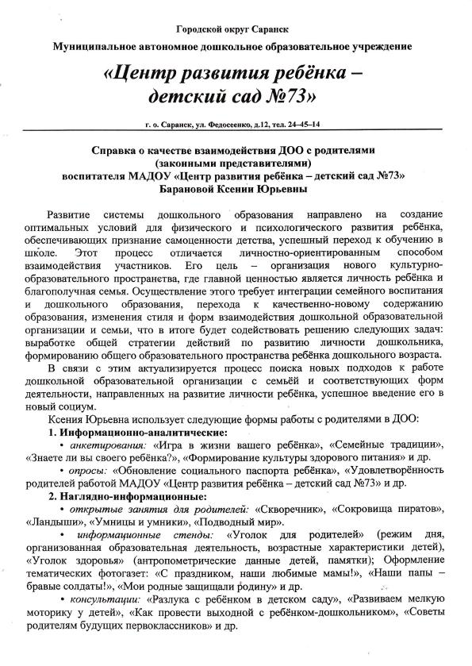
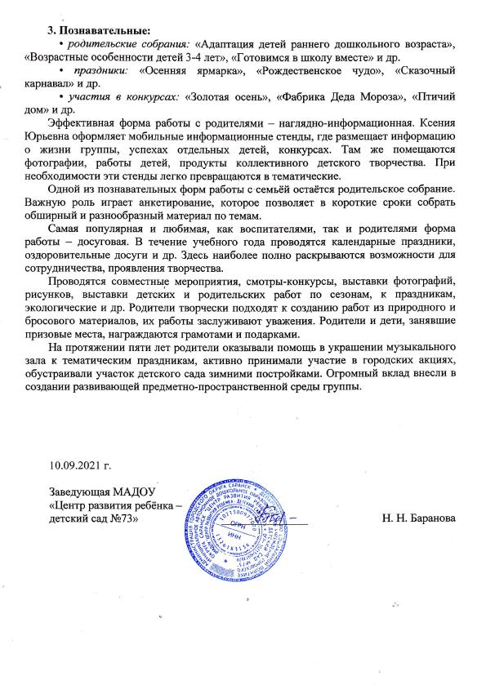

Slide 38
Работа с детьми из социально-неблагополучных семей

Slide 39
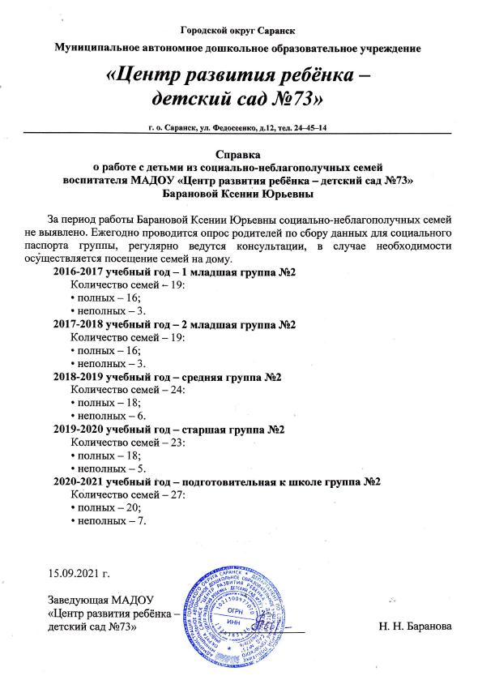

Slide 40
Участие педагога в профессиональных конкурсах

Slide 41
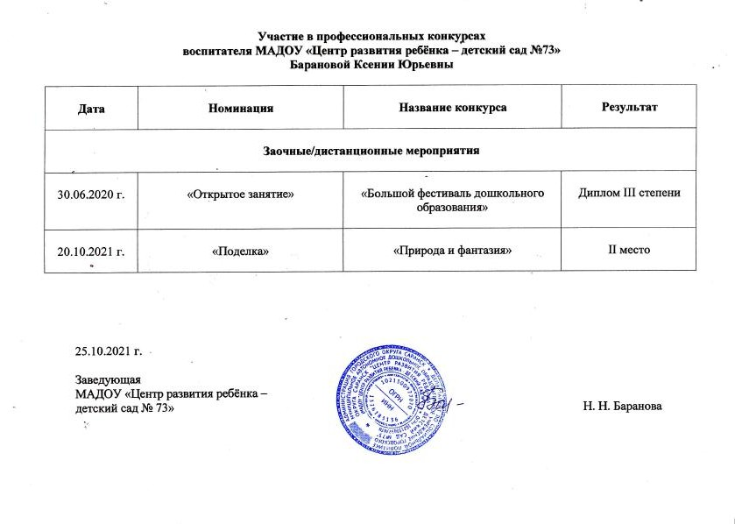

Slide 43
Награды и поощрения

